Slide 1
Stanovení citlivosti k antibiotikům.
Stanovení koncentrace antibiotik.

Slide 2

Antimikrobiální látky
Látky působící celkově:
Antiparazitární látky proti parazitům
Antimykotika proti kvasinkám a vláknitým houbám
Antivirotika proti virům
Antituberkulotika proti mykobakteriím
Antibiotika proti bakteriím (přírodního původu)
Antibakteriální chemoterapeutika také proti bakteriím, ale syntetická
Látky působící lokálně:
  antiseptika

Slide 3
Chemoterapeutika a antibiotika
CHEMOTERAPEUTIKA = chemicky syntetizované látky, které ve velmi nízkých koncentracích (řádově μg/ml) mohou inhibovat nebo usmrtit (citlivé) mikroorganizmy.
ATB = jakákoliv látka přirozeného, semisyntetického nebo syntetického původu, která již ve velmi nízkých koncentracích (řádově μg/ml) může inhibovat nebo usmrtit (citlivé) mikroorganizmy (prostřednictvím specifických inhibičních účinků na specifické děje).

Slide 4
Mechanizmy účinku antimikrobiálních látek
Inhibice syntézy BS – inhibice syntézy peptidoglykanu, baktericidní účinky na rostoucí bunky (beta-laktamy, glykopeptidy) – penicilíny, cefalosporiny, vankomycin, teikoplanin, bacitracin, cykloserin, fosfomycin
Inhibice propustnosti cytoplazmatické membrány – polypeptidy (colistin, polymyxin), antimykotika polyenového charakteru (amfotericin B a nystatin)
Inhibice proteosyntézy konkurenčního kmene – baktericidní: aminoglykosidy (30S), bakteriostatické: makrolidy (50S), tetracykliny (30S), linkosamidy (50S), amfenikoly (50S)
Inhibice syntézy nukleových kyselin – interference s DNA bakterií (chinolony - vyvázání gyrázy, nitroimidazoly) a s RNA (vyvázání RNA polymerázy - ansamiciny, rifampicin - mRNA)
Antagonismus a kompetitivní inhibice, antimetabolity – bakteriostatické – sulfonamidy, trimetoprim, dapson, izoniazid
Notes:
Posobia na prokaryotické struktury, nie na eukaryotické

Slide 5
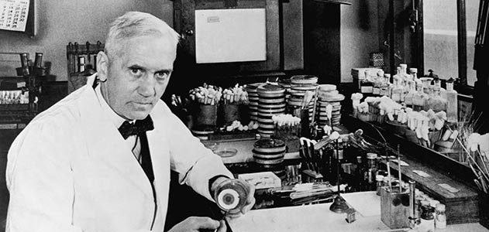
Antibiotika
Antibiotika = sekundární metabolity mikroorganizmů, slouží pro potlačení růstu konkurenčních MO
Přirození producenti antibiotik: Penicillium, Aspergillus, Acremonium, Cephalosporium, Scopulariopsis…
První antibiotikum – penicilín, produkovaný plísní Penicillium (Alexander Fleming, 1928), druhé streptomycin produkovaný aktinomycetou rodu Streptomyces
Přirozená a modifikovaná; úzko a širokospektrá; lokálně, orálně nebo injekčně podávaná
Vedlejší účinky: toxicita, sekundární infekce poškozením vlastní mikroflóry
Notes:
AF nebol zrovna najporiadnejsi, nechaval otvorene misky a mal bordel v labine..potom siel domov na sviatky a zabudol dat vysterilizovat pouzite misky a nechal otvorene okno. Kde sa vratil zistil ze kopa misiek bola plesniva. Kde isiel povyhadzovat tie stare misky, tak si vsimol ze na niektorych miskách kde mal stafylokoky boli okolo plesní prejasnené časti misiek, neboli tam baktérie a něco ich zabilo. Odložil si miksy a začal ich skúmat, no moc mu to nešlo a až neskůr iný vedci sa začali zaberat penicilínom (Florey a Chain‘

Slide 6
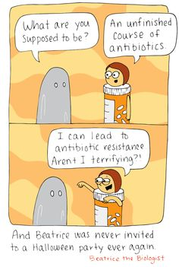
Rezistence
Primární – vyplývá z přirozených vlastností buňky: chybějící receptor, transportní systém, či cílové místo AB
Sekundární – získaná, způsobená spontánními změnami v genomu mutacemi či přenosem genetické informace
Stafylococcus, Escherichia, Klebsiella, Enterococcus, Mycobacterium, Salmonella, Proteus
Multirezistentní kmeny
Problémy – nevhodné anebo zbytečné užívání antibiotik (viry), ukončení léčby po vymizení symptomů, snaha farmaceutických firem o prodej, preventivní podávání AB zvířatům ke zvýšení produkce
Notes:
Už Fleming varoval před opatným zaobchádzaním s antibiotikami, už od roku 1945 sa začali objevovat pneumonie a soky vyvolané rezistentními zlatými staylokomi. Fluorochinolony zaviedli a zabíjali 95% meticilin rezist. Staf, a o rok na to uz bolo 80/ staf. rezistentných

Slide 7
Hodnocení účinku ATB
Důležitými kritérii pro zhodnocení účinku ATB jsou jeho koncentrace, doba kontaktu a je-li pro bakterii letální (baktericidní) nebo jen dočasně inhibuje růst (bakteriostatické)
Pro medicínu je důležité určit citlivost mikroorganizmu k ATB – umožní to identifikaci Souhrn testů citlivosti bakterie na ATB se nazývá antibiogram
Pro kultivační testy citlivosti k ATB se využívá speciální Mueller-Hinton agar Má nižší obsah ztužovadla pro lepší difúzi antibiotika agarem.
Určení MIC – minimální inhibiční koncentrace ATB – je to zřeďovací metoda, provádí se buď ve zkumavce nebo na mikrotitrační destičce MIC = nejnižší koncentrace antimikrobiální látky, při které ještě nepozorujeme růst bakterie

Slide 8
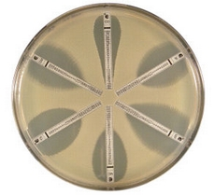
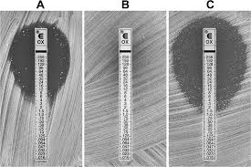
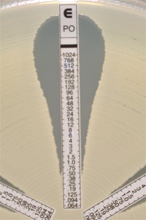
Stanovení citlivosti a rezistence na ATB - kvantitativně
Kvantitativní diluční E-test – papírek napuštěný klesající koncentrací ATB se položí na misku s kulturou, sleduje se projasnění nárůstu a hodnota MIC

Slide 9
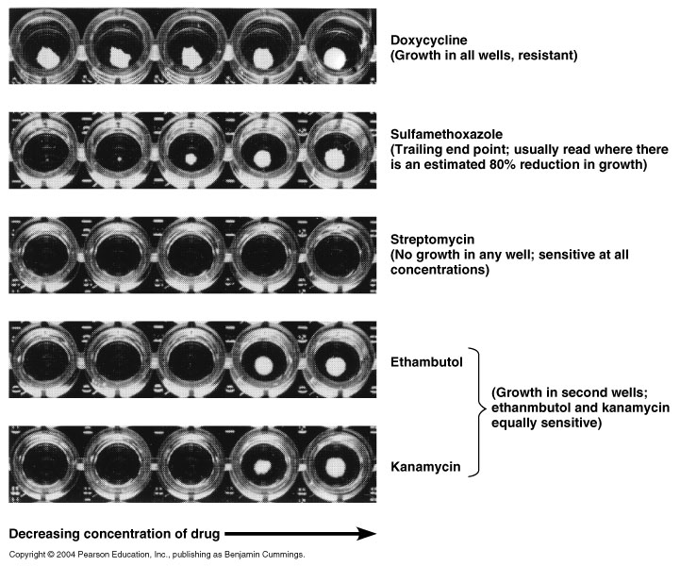
Stanovení citlivosti a rezistence na ATB - kvantitativně
Mikrodiluční test
Mikrotitrační destička s jamkami, kde postupně klesá koncentrace ATB
Určuje MIC (nejnižší koncentrace co inhibuje mikroorganizmus)

Slide 10
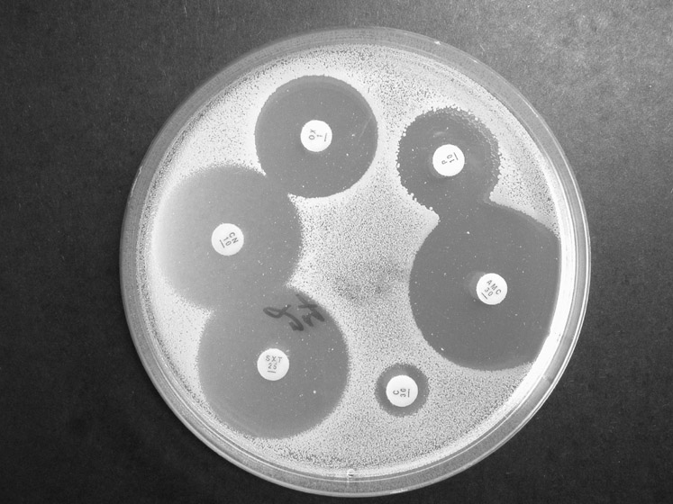
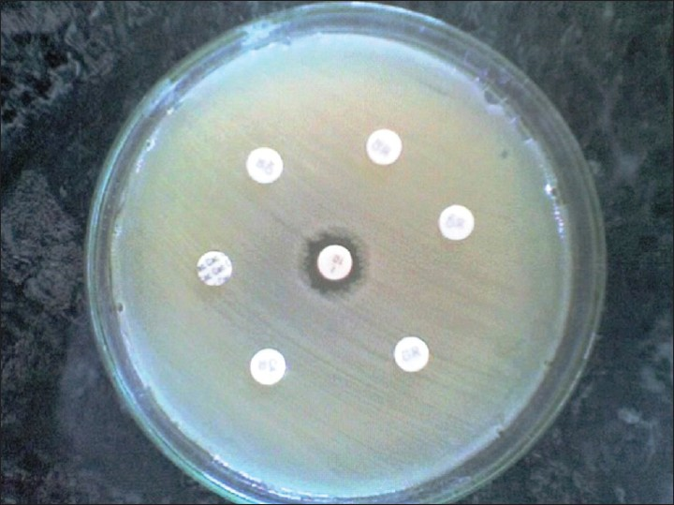
Stanovení citlivosti a rezistence na ATB - kvalitativně
1. kapková metoda – ATB se kape na povrch tekutého média s kulturou
2. disková metoda – na agarové plotny s naočkovanou kulturou se kladou disky nasyceny antibiotiky. Měří se průměry inhibičních zón, které se interpretují podle tabulek hraničních hodnot rezistence

Slide 11
Stanovení citlivosti a rezistence na ATB - kvalitativně
3. komínková metoda – do agaru se vtlačí komínky, do nich se pipetují roztoky ATB
4. jamková metoda – do jamek v agaru se pipetují roztoky ATB

Slide 12
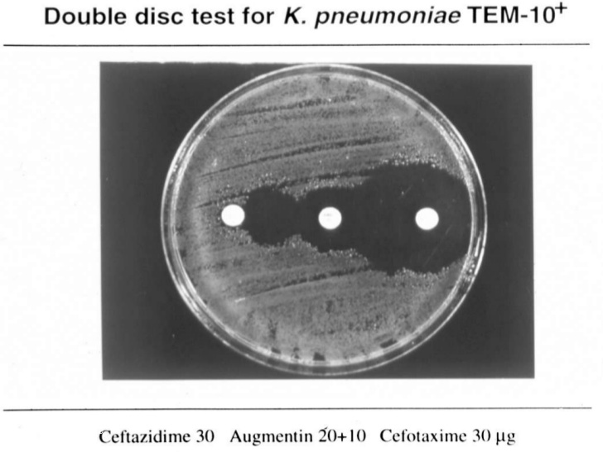
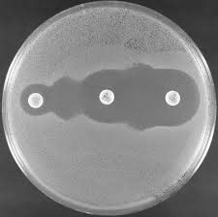
Stanovení citlivosti a rezistence na ATB
Test synergizmu - testování na produkci širokospektrých betalaktamáz (enzymy inhibující betalaktamové ATB)
využívá se difúze klavulanové kyseliny od disku obsahujícího ko-amoxicilin
Notes:
Betalaktamazy su enzymy co inhibuju betalaktam. Atb, napr penicilin. ATB maju stvoratomovy kruh a betalaktamazy ho otvaraju

Slide 13
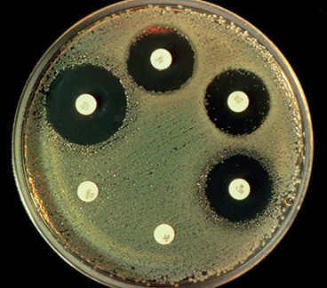
Stanovení citlivosti k ATB difuzním testem – disková metoda
Testovaný kmen se rovnoměrně rozetře po povrchu agaru a na roztěr se nakladou papírové disky napuštěné antimikrobiální látkou
Během kultivace difunduje látka z disku horizontálně do okolního agaru v koncentračním gradientu.
Účinná látka se projeví vytvořením kruhové, tzv. inhibiční zóny kolem disku.
Citlivost mikroorganizmu k testované látce se určí z velikosti inhibiční zóny.

Slide 14

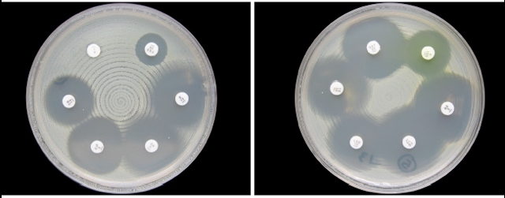
Postup – disková metoda
Na agar rozetřít hokejkou kulturu (0,2 ml) a nechat zaschnout
Sterilní jehlou rozložit disky s ATB
Kultivovat 24 – 36 h, 37°C
Sledujeme velikost inhibičních zón vytvořených kolen disků
Zóna 5 - 11 mm = citlivý mikroorganismus
Zóna nad 12 mm = velmi citlivý organismus

Slide 15
Stanovení koncentrace ATB – difuzní jamková metoda
Do jamek na agaru s kulturou se napipetuje roztok antibiotika o známé koncentraci
Po kultivaci se okolo jamky vytvoří inhibiční zóna
Z hodnot průměrů zón rezistence kolem jamek se standardními roztoky se sestrojí kalibrační přímka sledující závislost průměru zóny v mm na logaritmu koncentrace
Z kalibrační přímky se stanoví neznámá koncentrace vzorků antibiotika

Slide 16
Postup – difuzní jamková metoda
Na misku s Mueller-Hinton agarem naočkovat kulturu S. aureus, nechat ztuhnout
Připravit standardní ředící řadu ATB (250, 125, 62,5, 31,25, 15,625, 7,81 μg/ml)
Popsat misky – vždy 1 miska = 1 koncentrace
+ 1 miska vzorek o neznámé koncentraci
Do misky vyvrtat 4 jamky sterilním korkovrtem (etanol a ožehnutí), agar odkládat do Petriho misky – infekční!
Do každé jamky napipetovat 40 μl dané koncentrace roztoku ATB
Opatrně zacházet, nevylít roztoky
Kultivovat 24h, 37°C

Slide 17
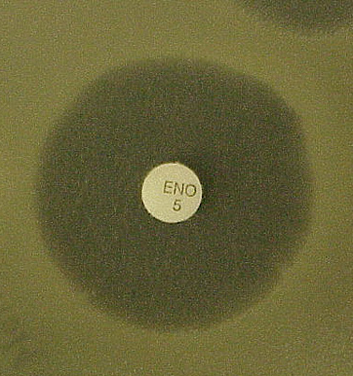
Hodnocení
Disková metoda
Změřit inhibiční zóny – měří se průměr včetně disku
Do 11 mm – necitlivý mikroorganizmus
11 – 17 mm – citlivý
Nad 17 mm – velmi citlivý
Jamková metoda
Změřit 4 zóny na misce (v mm) a vypočítat průměr
Sestrojit kalibrační křivku – průměr zóny v mm/log koncentrace
Určit koncentraci neznámého vzorku

